Slide 1
หน่วยการเรียนรู้ที่ 3
คลัตช์

Slide 2
หน้าที่ของคลัตช์
1. การตัดต่อกำลังงาน คลัตช์จะทำหน้าที่ตัดหรือต่อกำลังงานระหว่างเครื่องยนต์กับเกียร์ได้สะดวกในขณะที่เครื่องยนต์ทำงานอยู่ ในการเคลื่อนที่ของรถจะมีการเปลี่ยนอัตราความเร็ว ซึ่งการเปลี่ยนอัตราความเร็วแต่ละครั้งจะต้องใช้คลัตช์ทำหน้าที่ตัดและต่อการส่งกำลัง ของรถยนต์ได้อย่างเหมาะสมกับสภาพของงานที่ผู้ขับรถจะเลือกใช้
2. ป้องกันไม่ให้เกิดเสียงดังขณะเข้าเกียร์ การต่อและตัดการส่งกำลังระหว่างเครื่องยนต์กับเกียร์รถยนต์โดยมีคลัตช์เป็นตัวเชื่อมนั้น จะทำให้การส่งกำลังงานผ่านไปได้อย่างสะดวกและ นิ่มนวล จึงทำให้ง่ายต่อการควบคุมและง่ายต่อการใช้งาน ไม่มีเสียงดังขณะเข้าเกียร์ทำให้ระบบส่งกำลังของรถยนต์มีประสิทธิภาพไม่ว่าจะเปลี่ยนอัตราความเร็วของรถยนต์ในตำแหน่งใด

Slide 3
หน้าที่ของคลัตช์
3. ป้องกันการชำรุดเสียหายของฟันเฟือง แผ่นคลัตช์เป็นตัวทำงานที่สำคัญ ที่แผ่นคลัตช์นี้จะมีผ้าคลัตช์ซึ่งช่วยในการจับกับหน้าแปลนของล้อช่วยแรงกับแผ่นกดคลัตช์และลดแรงกระชาก ของกำลังงานจึงทำให้ฟันเฟืองของเกียร์เลื่อนเข้าออกได้คล่องตัวตลอดการใช้งาน ทำให้การเข้าเกียร์ได้สะดวก ไม่ว่าจะเปลี่ยนแปลงอัตราความเร็วของเกียร์ในเวลาความเร็วของเครื่องยนต์กับความเร็วของรถยนต์จะเปลี่ยนไปก็ตาม
4. สะดวกในการเปลี่ยนเกียร์ คลัตช์ทำหน้าที่ตัดและต่อกำลังขับระหว่างเครื่องยนต์กับเกียร์รถยนต์ การติดเครื่องยนต์แต่ละครั้งจะต้องกระทำในขณะที่เครื่องยนต์ไม่มีภาระเพื่อความสะดวกและปลอดภัยในการเปลี่ยนเกียร์แต่ละครั้งจำเป็นจะต้องตัดกำลังขับของเครื่องยนต์ก่อน

Slide 4
ประเภทของคลัตช์
1. คลัตช์แบบแผ่นความฝืด (Friction Clutch) เป็นคลัตช์ที่ทางานได้โดยอาศัยค่าสัมประสิทธิ์ ความฝืดของผ้าคลัตช์ยึดติดอยู่ที่ผิวหน้าทั้งสองด้าน
1.1 คลัตช์แบบแห้ง (Dry Clutch) มีแผ่นคลัตช์ทั้งสองด้าน ดุมของแผ่นคลัตช์จะถูกทำให้เป็นร่องไว้สวมกับเพลารับกำลังจากเครื่องยนต์ เมื่อคลัตช์ทำงาน แผ่นคลัตช์จะถูกบีบให้อัดอยู่กับล้อช่วยแรงด้วยแรงกดของแผ่นกดคลัตช์ให้หมุนไปกับเพลารับกำลังของกระปุกเกียร์ด้วยความเร็วที่เท่ากับเครื่องยนต์
1.2 คลัตช์เปียก (Clutch Running Oil) คลัตช์เปียกเป็นคลัตช์ที่นำมาใช้กับรถจักรยานยนต์ ชุดคลัตช์จะแช่อยู่กับน้ำมันตลอดเวลา สามารถเพิ่มจำนวนของแผ่นคลัตช์ได้มาก ทำให้ขนาดของชุดคลัตช์มีขนาดเส้นผ่านศูนย์กลางที่เล็กลงมีแรงจับยึดในตัวเองสูง และมีแนวโน้มที่ จะทำให้แผ่นคลัตช์นั้นยึดติดกัน

Slide 5
2. คลัตช์อัตโนมัติ (Automatic Clutch) เป็นคลัตช์ที่ทำงานได้โดยอาศัยความเร็วรอบเครื่องยนต์เป็นหลัก
2.1 คลัตช์แบบไฮโดรไดนามิกคัปปลิง (Hydrodynamic Coupling)
ทำหน้าที่เป็นตัวขับจะต่อกับเพลาของเครื่องยนต์ตัวตามหรือเทอร์ไบน์รันเนอร์ จะหมุนเคลื่อนที่สัมพันธ์กับอิมเพลเลอร์ มีเพลาหมุนขับส่งกำลังไปยังกระปุกเกียร์
2.2 คลัตช์แบบแรงเหวี่ยง (Centrifugal Clutch) เป็นคลัตช์ที่ทำงานโดยอาศัยแรงเหวี่ยงของลูกตุ้มเหล็กเลื่อนเข้ากดแผ่นคลัตช์

Slide 6
โครงสร้างส่วนประกอบของคลัตช์
1. ฝาครอบคลัตช์ (Clutch Cover) เป็นชิ้นส่วนที่หุ้มแผ่นคลัตช์ แผ่นกดคลัตช์และชิ้นส่วนอื่นๆ ของคลัตช์จะถูกออกแบบให้ยึดติดด้วยโบลต์เข้ากับล้อช่วยแรง
2. ล้อช่วยแรง (Flywheel) เป็นตัวส่งกำลังงานของเครื่องยนต์ที่ติดตั้งส่วนประกอบของคลัตช์เพื่อใช้ในการตัดและต่อกำลังให้กับเกียร์ โดยขอบของล้อช่วยแรงจะทำเป็นเฟืองเพื่อใช้ในการสตาร์ตเครื่องยนต์
3. แผ่นคลัตช์ (Clutch Disc) มีลักษณะเป็นจานกลม ทำด้วยเหล็กกล้าเป็นแผ่นบางๆ ยึดติดกับเพลาที่เข้าสู่ห้องเกียร์ด้วยร่องเฟือง แผ่นคลัตช์มีผ้าคลัตช์ยึดติดอยู่และอาศัยความฝืดบนผ้าคลัตช์ในการถ่ายทอดกำลัง แผ่นคลัตช์อยู่ระหว่างล้อช่วยแรงกับแผ่นกดคลัตช์ เมื่อเข้าคลัตช์แผ่นกดคลัตช์จะกดแผ่นคลัตช์ให้แนบสนิทกับล้อช่วยแรง และจะถ่ายทอดกำลังจากล้อช่วยแรงไปยังห้องเกียร์ได้
4. ผ้าคลัตช์ (Clutch Lining) เป็นวัสดุที่ยึดอยู่บนแผ่นคลัตช์ ผ้าคลัตช์นี้จะยึดติดกับแผ่นคลัตช์ทั้งสองด้านด้วยหมุดย้ำผ้าคลัตช์จะต้องมีความแข็งแรงทนต่อแรงกระตุกกระแทกจากการถ่ายเทกำลังและทนต่อความร้อนสูง

Slide 7
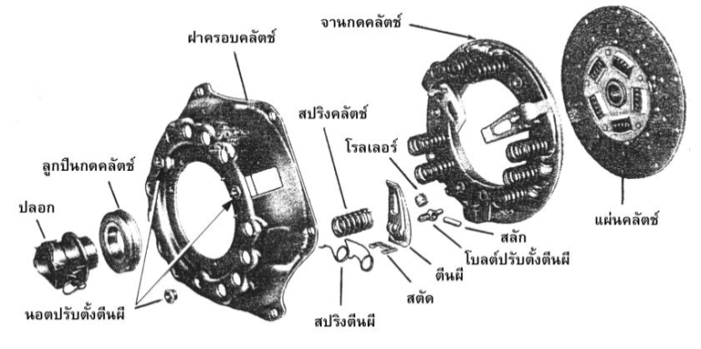
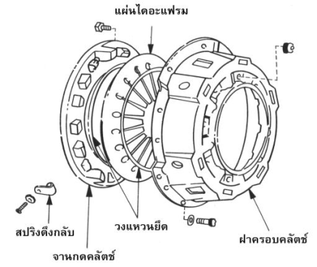
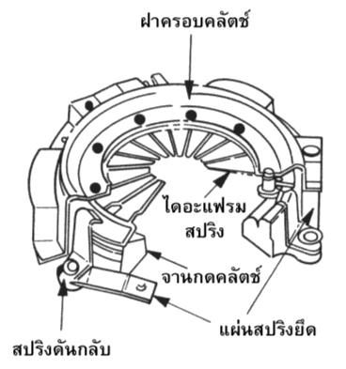
5. ลูกปืนคลัตช์ (Release Bearing) ทำหน้าที่กดหวีคลัตช์ให้เคลื่อนที่ไปในแนวทิศทางเดียวกับล้อ ช่วยแรงเพื่อดึงแผ่นกดคลัตช์ให้เคลื่อนที่ถอยออกมา ลูกปืนคลัตช์นี้จะติดอยู่กับตัวก้ามปูคลัตช์
6. ชุดกดแผ่นคลัตช์ (Pressure Plate) ทำหน้าที่ยึดและติดตั้งชุดอุปกรณ์ต่างๆ ของคลัตช์ โดยจะยึดกดแผ่นคลัตช์ให้แนบสนิทกับล้อช่วยแรง โดยมีสปริงกดอยู่ที่ด้านหลังของแผ่นกดคลัตช์ หน้าสัมผัสของแผ่นกดคลัตช์จะต้องเรียบสม่ำเสมอกัน ถ้าแผ่นกดมีแรงกด ไม่สม่ำเสมอก็จะทำให้แรงกดที่แผ่นคลัตช์เอียงและเกิดการเสียดสี เกิดความร้อน และเกิด การสึกหรอ และทำให้คลัตช์ลื่นได้
6.1 แผ่นกดคลัตช์แบบขดลวดสปริง (Coil Spring Clutch)
6.2 แผ่นกดคลัตช์แบบไดอะแฟรม (Diaphram Spring Clutch)
แสดงลักษณะแผ่นกดคลัตช์แบบสปริงไดอะแฟรม
แสดงลักษณะแผ่นกดคลัตช์แบบขดลวดสปริง

Slide 8
7. ปั๊มคลัตช์ตัวบน ปั๊มคลัตช์ที่ควบคุมการทำงานของคลัตช์เป็นคลัตช์น้ำมันหรือคลัตช์ไฮดรอลิก มักจะใช้กับรถที่มีคลัตช์อยู่ห่างจากคันคลัตช์มากหรือใช้กับรถยนต์ที่มีกำลังสูง
ส่วนประกอบของปั๊มคลัตช์ ดังนี้
1. ตัวแม่ปั๊มคลัตช์ (Clutch Master Cylinder) ทำด้วยเหล็กหรือโลหะผสม หรืออะลูมิเนียม ภายในเจาะรูเจียระไนรูปทรงกระบอกมีทางน้ำมันเข้าออกได้
2. ชุดลูกสูบ (Piston) ประกอบด้วยลูกยางแม่ปั๊ม เพื่อดันให้น้ำมันมีแรงดันเมื่อเวลาเหยียบคันบังคับของคลัตช์ แรงดันนี้จะมีท่อน้ำมันต่อไปที่ปั๊มคลัตช์ตัวล่างที่ต่อกับกลไกไปบังคับให้คลัตช์ทำงาน
3. ลิ้นบังคับน้ำมัน เป็นลิ้นป้องกันไม่ให้น้ามันไหลกลับเมื่อเหยียบคันบังคับคลัตช์ลูกยาง ในแม่ปั๊มจะเลื่อนไปปิดช่องทางน้ำมันทำให้น้ำมันช่วงหน้าของปั๊มคลัตช์มีแรงดันเพื่อเอากำลังงานไปใช้งาน
4. กระปุกน้ำมัน เพื่อชดเชยน้ำมันในระบบคลัตช์ เมื่อมีการสูญเสียจากการใช้งานหรือจากการรั่วซึม
5. ยางกันฝุ่น ทำหน้าที่ป้องกันฝุ่นละอองเข้าไปปะปนอยู่กับน้ำมันเวลาใช้งาน

Slide 9
8. ปั๊มคลัตช์ตัวล่าง มีหน้าที่รับแรงดันน้ำมันจากปั๊มตัวบน เมื่อเหยียบคันคลัตช์ แรงดันน้ำมันจะถูกส่งไปตามท่อน้ำมันที่ต่อร่วมกัน โดยการเปลี่ยนแรงดัน น้ำมันให้เป็นกำลังกลไกไปควบคุมบังคับให้คลัตช์ทำงาน การทำงานในลักษณะนี้คือการตัดและต่อวงจรการทำงานของคลัตช์ได้ ปั๊มคลัตช์ตัวล่าง จะมีชิ้นส่วนการทำงานเหมือนปั๊มคลัตช์ตัวบน โดยชุดกระบอกสูบปั๊มตัวล่างจะติดตั้งอยู่ที่เสื้อของฝาครอบคลัตช์ต่อกับก้ามปูคลัตช์โดยยึดด้วยสกรู
9. อุปกรณ์กลไกควบคุมการทำงานของคลัตช์ (Clutch Control) คือ อุปกรณ์ที่บังคับให้คลัตช์ทำงาน เพื่อให้คลัตช์จากออกจากหน้าแปลนของล้อช่วยแรง
9.1 แบบกลไก (Mechanical) เป็นการควบคุมการทำงานของคลัตช์โดยใช้ก้านต่อที่ประกอบด้วยแป้นเหยียบคลัตช์ ก้านต่อ และเพลาขวาง
9.2 แบบสาย เป็นการควบคุมการทำงานของคลัตช์โดยใช้อุปกรณ์สายคลัตช์เป็นตัวต่อวงจรควบคุมการทำงานของคลัตช์ระหว่างคันเหยียบคลัตช์กับตัวคลัตช์ที่ฝาครอบจานคลัตช์
9.3 แบบไฮดรอลิก (Hydraulic) เป็นการควบคุมการทำงานของคลัตช์โดยใช้ระบบไฮดรอ ลิกเชื่อมต่อการทำงานระหว่างแม่ปั๊มคลัตช์เพิ่มแรงดันน้ำมันไฮดรอลิก ส่งผ่านท่อน้ำมันถ่ายทอดแรงดันไปยังก้ามปูคลัตช์ ท่อน้ำมันไฮดรอลิกของคลัตช์ทำด้วยท่อโลหะกันสนิมหรือท่ออ่อน

Slide 10
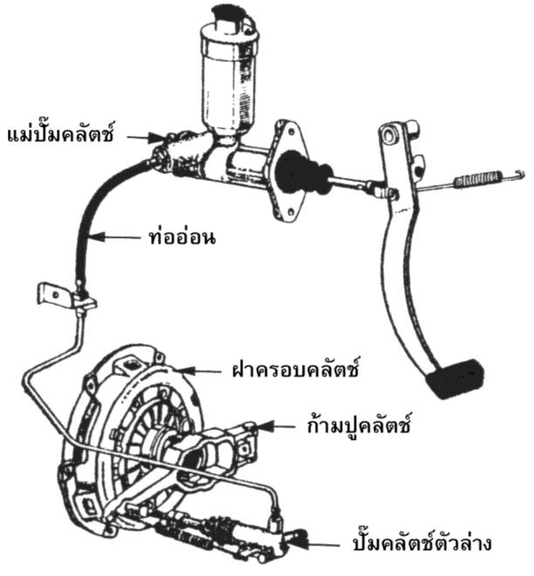
10. เพลาคลัตช์ (Clutch Shaft) ทำจากเหล็กกล้าซึ่งมีความแข็งแรง ทนต่อการสึกหรอสูง เพลาคลัตช์ทำหน้าที่เป็นตัวถ่ายทอดกำลังที่ได้จากแผ่นคลัตช์ไปยังกระปุกเกียร์บนเพลาคลัตช์ มีลักษณะเป็นร่องที่แผ่นคลัตช์สวมได้พอดี
แสดงการทำงานของคลัตช์แบบไฮดรอลิก

Slide 11
การปรับแต่งระยะฟรี
การปรับตั้งคันเหยียบคลัตช์ ปรับความสูงโดยการหมุนสลับยันคันเหยียบคลัตช์แล้วปรับระยะฟรี
ระยะคันเหยียบคลัตช์ คือ ระยะการเคลื่อนที่จากตำแหน่งปล่อยคลัตช์สุดจนกระทั่งลูกปืน คลัตช์สัมผัสกับปลายหวีด้านในหรือตีนผี ถ้ามีระยะฟรีมากเกินไป การเคลื่อนที่ของคันเหยียบคลัตช์อาจจะไม่จาก ดังนั้นความสูงและระยะฟรีของคันเหยียบคลัตช์จะต้องตรวจสอบเป็นระยะๆ ตามเวลา
ระยะฟรีคันเหยียบคลัตช์ ประกอบด้วยระยะฟรีของจุดต่างๆ ดังต่อไปนี้
1. ระยะฟรีระหว่างขาดันลูกสูบกับลูกสูบของแม่ปั๊มคลัตช์
2. ระยะฟรีของช่องน้ำมันผ่านจากปลายลูกสูบด้านในจนปิดทางน้ำมันจากถ้วยเก็บ
3. ระยะฟรีขายันก้ามปูคลัตช์กับก้ามปูที่ปั๊มคลัตช์ตัวล่าง

Slide 12
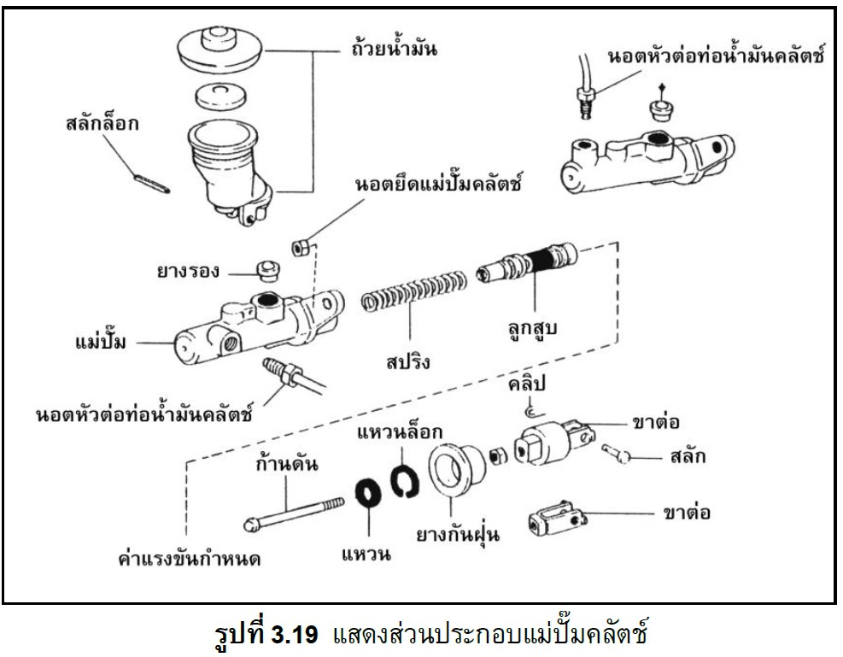
การถอดประกอบแม่ปั๊มคลัตช์
แสดงส่วนประกอบแม่ปั๊มคลัตช์
การถอดแม่ปั๊มคลัตช์ มีขั้นตอนดังนี้
1. ถอดสลักล็อกดันแม่ปั๊มออก
2. ใช้ประแจปากตายคลายนอตท่อทางน้ำมันคลัตช์
3. ถอดนอตยึดแม่ปั๊มคลัตช์และดึงแม่ปั๊มออก

Slide 13
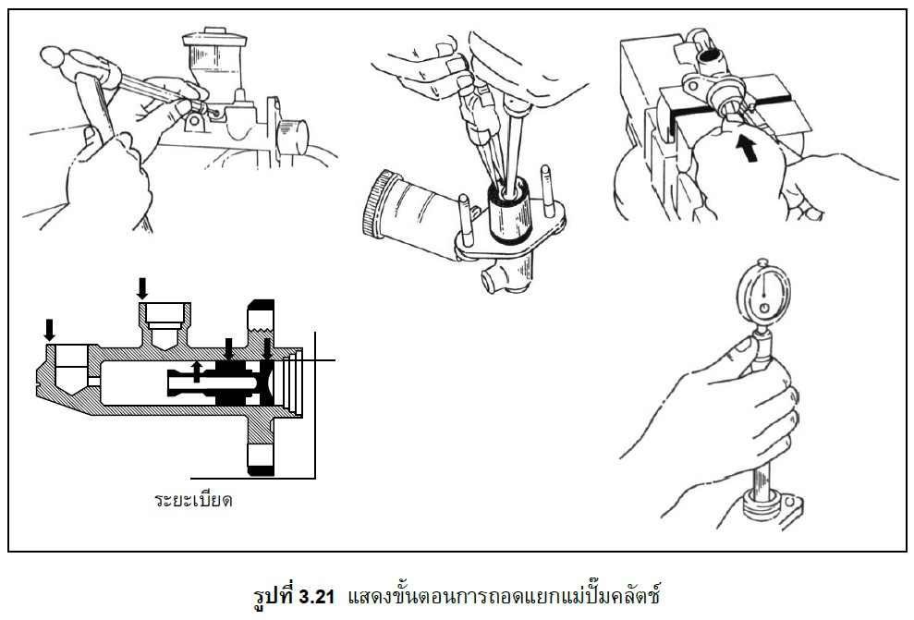
การถอดแยกชิ้นส่วนแม่ปั๊มคลัตช์
1. ใช้ค้อนและเหล็กส่งตอกยึดถ้วยน้ำมันคลัตช์
2. ถอดถ้วยน้ำมันคลัตช์และยางรอง
3. ดึงยางกันฝุ่นออก ดันลูกสูบลงด้วยไขควงแล้วใช้คีมปลายแหลมบีบแหวนล็อกออก
4. ดึงก้านดันแหวนรอง และลูกสูบออกจากกระบอกแม่ปั๊ม
5. ตรวจรอยแตกร้าวชำรุดและตรวจภายในกระบอกแม่ปั๊ม ตรวจสภาพลูกสูบและลูกยาง

Slide 14
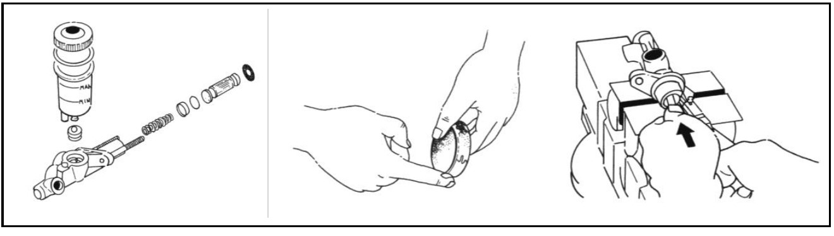
การประกอบแม่ปั๊มคลัตช์
1. เคลือบจาระบีที่ลูกสูบและลูกยางปั๊มคลัตช์
2. จับแม่ปั๊มคลัตช์แนวนอนด้วยปากกาให้แน่น
3. ประกอบลูกสูบ ก้านดัน และใส่แหวนล็อกด้วยคีมถ่างแหวน
4. ลองดันลูกสูบเข้าหลายๆ ครั้ง ลูกสูบจะถอยกลับด้วยแรงดันสปริงดันกลับ
5. ประกอบถ้วยน้ำมัน ยางรองเปลี่ยนใหม่ ใช้ค้อนและเหล็กส่งตอกสลักล็อกเข้า
แสดงขั้นตอนการประกอบแม่ปั๊มคลัตช์

Slide 15
การถอดและประกอบปั๊มคลัตช์ตัวล่าง จะกระทำต่อเมื่อปั๊มคลัตช์ตัวล่างเกิดการรั่ว ซึ่งมักจะเกิดจากการที่ลูกยางชำรุดจึงจำเป็นต้องเปลี่ยนลูกยางที่ชำรุดให้ใช้งานได้ปกติ
การถอดแม่ปั๊มคลัตช์ตัวล่าง มีขั้นตอนดังนี้
1. ปลดหัวต่อท่อทางเดินน้ำมันคลัตช์และโบลต์ 2 ตัวออก
2. ดึงก้านดันและถอดยางกันฝุ่นออก
3. ใช้แรงดันลมจากหัวเป่าลมดันลูกสูบออกจากปั๊มคลัตช์
การประกอบปั๊มคลัตช์ตัวล่าง มีขั้นตอนการประกอบดังนี้
1. เคลือบชิ้นส่วนด้วยจาระบีลิเทียมกลีคอล
2. ประกอบลูกสูบ ยางกันฝุ่น และก้านดัน
3. ประกอบปั๊มคลัตช์ด้วยโบลต์ 2 ตัว ต่อหัวต่อท่อทางน้ำมันคลัตช์

Slide 16
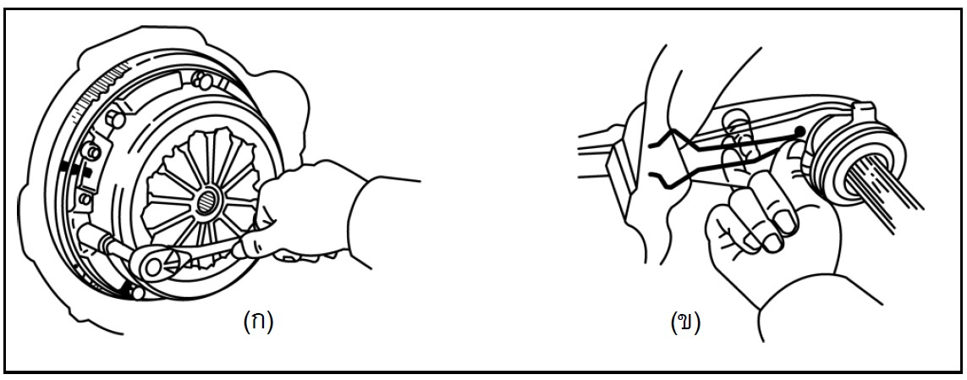
การถอดประกอบคลัตช์แบบสปริงไดอะแฟรม
1. ทำเครื่องหมายลงบนฝาครอบคลัตช์และล้อช่วยแรง
2. ติดเหล็กล็อกเฟืองล้อช่วยแรงใช้ประแจคลายนอตยึดชุดกดคลัตช์แต่ละตัวทีละรอบ จนแผ่นคลัตช์คลายตัว
3. ถอดโบลต์ยึดออกแล้วนำชุดกดคลัตช์และจานคลัตช์ออกจากล้อช่วยแรง
4. ถอดคลิปล็อกลูกปืนและดึงลูกปืนออก
5. ถอดก้ามปูและยางกันฝุ่นออก
แสดงการถอดคลัตช์แบบสปริงไดอะแฟรม

Slide 17
การประกอบคลัตช์แบบสปริงไดอะแฟรม ให้กระทำย้อนกลับตามลำดับขั้นตอนการถอด
1. ใช้เครื่องมือประกอบแผ่นคลัตช์เข้ากับล้อช่วยแรง
2. จัดเครื่องหมายที่ทำไว้บนฝาครอบคลัตช์และล้อช่วยแรง
3. ใช้ประแจขันโบลต์ยึดฝาครอบคลัตช์กับล้อช่วยแรงด้วยแรงถอดโบลต์ที่เท่ากันจนแผ่นคลัตช์สนิท
4. ทาจาระบีอเนกประสงค์ที่จุดสัมผัสทั้งหมดของคลัตช์
5. ประกอบยางกันฝุ่น ก้ามปู ดุม และลูกปืนกดคลัตช์

Slide 18
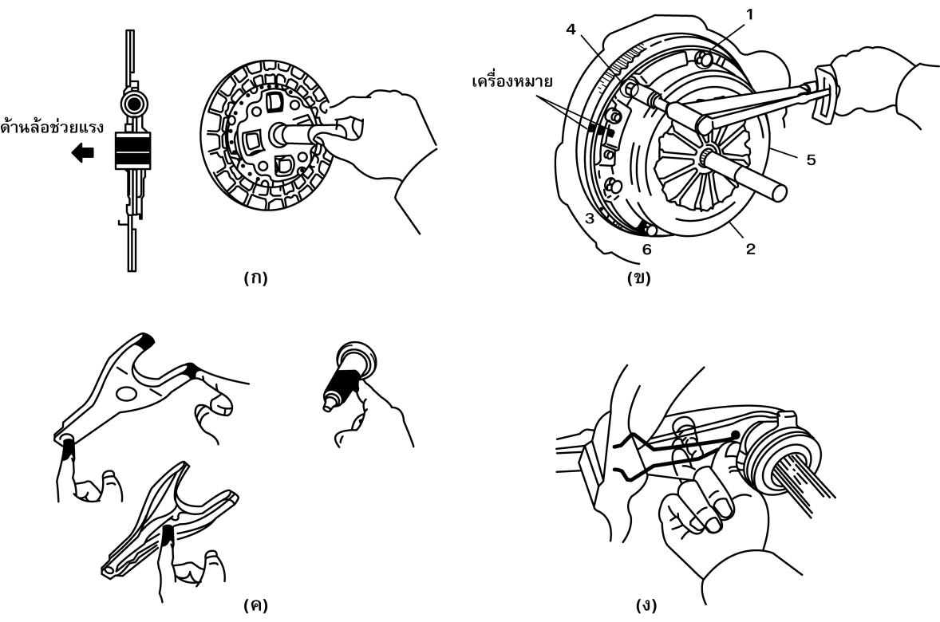
แสดงลำดับขั้นการประกอบคลัตช์แบบสปริงไดอะแฟรม

Slide 19
การตรวจข้อขัดข้องของคลัตช์
การตรวจสอบคลัตช์แบบใช้น้ำมันไฮดรอลิก จุดที่ตรวจสอบมีดังนี้
1. แป้นคลัตช์ การตรวจจะตรวจระยะฟรี ตรวจสภาพของยางหุ้มแป้นคลัตช์ ถ้าพบว่าสึกควรเปลี่ยนใหม่
2. แม่ปั๊มคลัตช์ตัวบน การตรวจดูระดับน้ามันในกระปุกให้น้ำมันอยู่ในระดับ ที่กำหนด ถ้าลดลงก็ควรเติมให้ได้ระดับ ตรวจดูรอยรั่วบริเวณแม่ปั๊มคลัตช์และสภาพยางกันฝุ่น
3. ท่อน้ำมันคลัตช์ ตรวจดูรอยรั่ว บวม หรือรอยแตก ถ้าพบว่าชำรุดควรเปลี่ยนใหม่
4. ลูกปั๊มคลัตช์ตัวล่าง ตรวจดูรอยรั่วและสภาพยางกันฝุ่น ถ้ามีรอยรั่วซึมควรเปลี่ยนใหม่
5. ก้ามปูกดคลัตช์ ตรวจดูการสึกหรอหรือการแตกหักของก้ามปู

Slide 20
6. ลูกปืนกดคลัตช์ ถ้าขณะเหยียบคลัตช์มีเสียงดัง แสดงว่าลูกปืนกดคลัตช์สึก ควรเปลี่ยนใหม่
7. ฝาครอบคลัตช์ หรือจานกดคลัตช์ ถ้าผู้ขับขี่ปล่อยคลัตช์ช้าๆ รถออกตัวมี อาการกระชาก แสดงว่าจานกดคลัตช์ชำรุด
8. แผ่นผ้าคลัตช์ ถ้าแผ่นผ้าคลัตช์สึกจะทาให้เข้าเกียร์ยาก ต้องใช้แรงในการเหยียบคลัตช์มากขึ้น
9. สปริงดึงแป้นคลัตช์ให้กลับตำแหน่งเดิม ตรวจดูว่าสปริงอยู่ในสภาพปกติ หรือหลุด หรือล้าตัว
10. ก้านดันก้ามปูกดคลัตช์ ปรับความยาวได้ ทำให้ตั้งคลัตช์สูงหรือต่ำตามต้องการ

Slide 21
คลัตช์ลื่น
วิธีสังเกตว่าคลัตช์ลื่นขณะขับ
1. ระหว่างเร่งเครื่องออกรถ ความเร็วจะไม่ตอบสนองทันที
2. อัตราความเร็วของรถไม่ได้เต็มที่
3. กำลังของเครื่องยนต์ต่ำ ไม่เพียงพอเมื่อขับขึ้นที่สูง
4. สิ้นเปลืองเชื้อเพลิงมากกว่าปกติ
วิธีการทดสอบว่าคลัตช์ลื่น ทำได้ดังนี้
1. เหยียบคลัตช์เข้าเกียร์ 4 จากนั้นเร่งเครื่องยนต์ขึ้นอย่างช้าๆ ขณะเดียวกันก็ค่อยๆ ผ่อนคันเหยียบคลัตช์ ถ้าคลัตช์อยู่ในสภาพดีเครื่องยนต์จะสั่นและดับทันที ถ้าเครื่องยนต์ไม่สั่นหรือดับก็แสดงว่าคลัตช์ลื่น
2. ดึงเบรกมือ สตาร์ตเครื่องเพื่อให้เครื่องยนต์ทำงาน เหยียบคลัตช์เข้าเกียร์ 1 หรือเกียร์ 2 จากนั้นค่อยๆ ปล่อยคลัตช์พร้อมกับเร่งเครื่องยนต์ ถ้าเครื่องยนต์ดับแสดงว่าคลัตช์อยู่ในสภาพดี ถ้าเครื่องยนต์ไม่ดับแสดงว่าคลัตช์ลื่น

